Slide 1
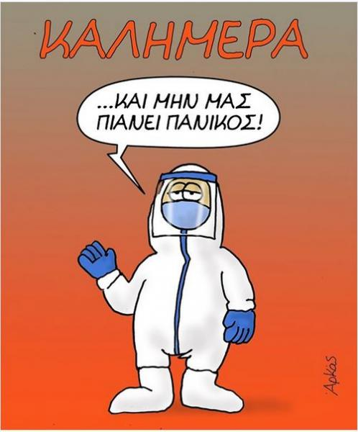
Αναγνώριση Διαστημάτων
Β – Γ λυκείου

Slide 2
1
Δευτέρας μικρό
Δευτέρας μεγάλο
Τρίτης μικρό
Τετάρτης καθαρό
Τετάρτης αυξημένο

Slide 3
ΣΩΣΤΟ

Slide 4
2
Έκτης μικρό
Έκτης μεγάλο
Πέμπτης καθαρό
Τετάρτης καθαρό
Τετάρτης αυξημένο

Slide 5
ΣΩΣΤΟ

Slide 6
3
Εβδόμης μικρό
Εβδόμης μεγάλο
Έκτης μικρό
Έκτης μεγάλο
Πέμπτης καθαρό

Slide 7
ΣΩΣΤΟ

Slide 8
4
Δευτέρας μικρό
Τρίτης μεγάλο
Τρίτης μικρό
Τετάρτης καθαρό
Πέμπτης καθαρό

Slide 9
ΣΩΣΤΟ

Slide 10
5
Δευτέρας μικρό
Τρίτης μεγάλο
Τρίτης μικρό
Τετάρτης καθαρό
Πέμπτης καθαρό

Slide 11
ΣΩΣΤΟ

Slide 12
6
Εβδόμης μικρό
Εβδόμης μεγάλο
Έκτης μικρό
Έκτης μεγάλο
Ογδόης καθαρό

Slide 13
ΣΩΣΤΟ

Slide 14
7
Δευτέρας μικρό
Δευτέρας μεγάλο
Τρίτης μικρό
Τετάρτης καθαρό
Τετάρτης αυξημένο

Slide 15
ΣΩΣΤΟ

Slide 16
8
Έκτης μικρό
Έκτης μεγάλο
Πέμπτης καθαρό
Τετάρτης καθαρό
Τετάρτης αυξημένο

Slide 17
ΣΩΣΤΟ

Slide 18
9
Εβδόμης μικρό
Εβδόμης μεγάλο
Έκτης μικρό
Έκτης μεγάλο
Πέμπτης καθαρό

Slide 19
ΣΩΣΤΟ

Slide 20
10
Τετάρτης καθαρό
Εβδόμης μικρό
Έκτης μικρό
Έκτης μεγάλο
Πέμπτης καθαρό

Slide 21
ΣΩΣΤΟ

Slide 22
11
Εβδόμης μικρό
Εβδόμης μεγάλο
Ογδόης καθαρό
Έκτης μεγάλο
Πέμπτης καθαρό

Slide 23
ΣΩΣΤΟ

Slide 24
12
Πρώτης καθαρό
Δευτέρας μεγάλο
Τρίτης μικρό
Τετάρτης καθαρό
Τετάρτης αυξημένο

Slide 25
ΣΩΣΤΟ

Slide 26
13
Τετάρτης καθαρό
Εβδόμης μικρό
Έκτης μικρό
Έκτης μεγάλο
Πέμπτης καθαρό

Slide 27
ΣΩΣΤΟ

Slide 28
14
Τετάρτης καθαρό
Εβδόμης μικρό
Έκτης μικρό
Έκτης μεγάλο
Πέμπτης καθαρό

Slide 29
ΣΩΣΤΟ

Slide 30
15
Εβδόμης μικρό
Έκτης μεγάλο
Έκτης μικρό
Πέμπτης καθαρό
Τετάρτης καθαρό

Slide 31
ΣΩΣΤΟ

Slide 32
16
Τετάρτης καθαρό
Τετάρτης αυξημένο
Έκτης μικρό
Τρίτης μεγάλο
Πέμπτης καθαρό

Slide 33
ΣΩΣΤΟ

Slide 34
Σωστές απαντήσεις
1b | 9b
2c | 10c
3d | 11c
4c | 12b
5b | 13e
6a | 14b
7e | 15c
8d | 16d
Ειρήνη Νάκα

Slide 35
ΛΑΘΟΣ
ΠΡΟΣΠΑΘΗΣΕ ΞΑΝΑ

